Slide 1
Caso: Traghetti Sardegna
Paolo Buccirossi

Slide 2
Indice
Le parti
I mercati
Andamento delle principali variabili di mercato
  Volumi (passeggeri)
  Ricavi e prezzi
  Costi
Contatti tra le parti (evidenze documentali)
Valutazioni e conclusioni dell’AGCM
Domande

Slide 3
Le parti
Moby
Grandi Navi Veloci (GNV)
SNAV
Forship
(e vari soggetti controllanti)
Tutte attive nel settore del trasporto marittimo di linea di passeggeri, con o senza veicoli, e di merci

Slide 4
I mercati
Mercato del prodotto:
  servizio di trasporto marittimo di linea di passeggeri, con o senza veicoli e di merci
Mercato geografico:
  Sostituibilità tra porti: Olbia/Golfo Aranci e Genova/Vado ligure
  Rotte che definiscono mercati distinti:
    Civitavecchia-Olbia/Golfo Aranci
    Genova-Olbia
    Livorno-Olbia/Golfo Aranci
    Genova/Vado Ligure-Porto Torres

Slide 5
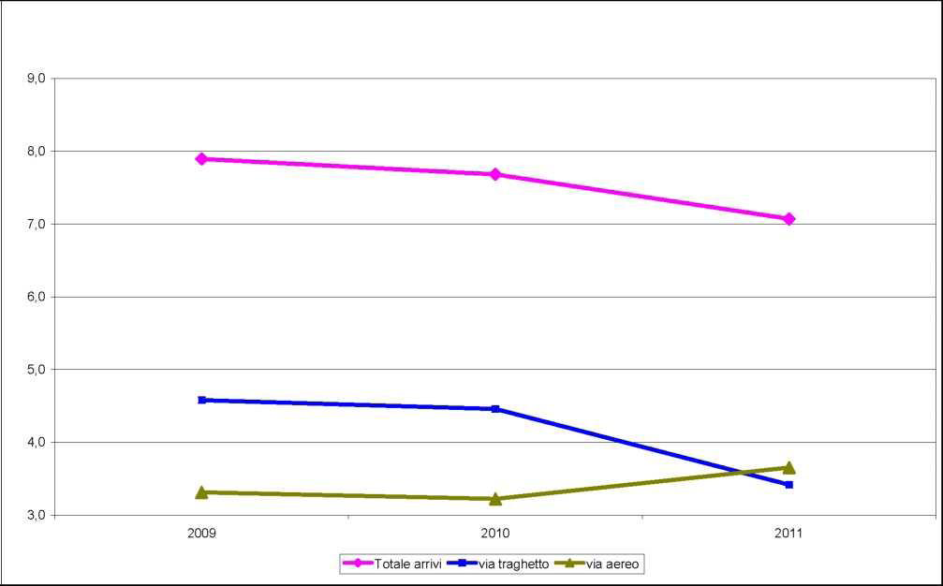
Andamento dei mercati (traffico passeggeri)

Slide 6
Andamento dei ricavi (migliaia di euro)

Slide 7
Dinamica delle tariffe
Revenue Management System (prezzi aggiustati in tempo reale per tener conto delle condizioni di domanda e offerta)
Pressione Tariffaria Media (ricavo medio per passeggero)
  2010 vs. 2008 incrementi contenuti
    3% Livorno-Olbia; 8% Civitavecchia-Olbia
  2011 vs. 2010 forti incrementi
    42% Civitavecchia-Olbia e Genova-Olbia
    50% Genova-Olbia
    75% sulla Livorno-Olbia
Incrementi di prezzo per Moby, GNV, SNAV e Forship, generalmente superiori al 65% (con punte dell'[80-85%]), salvo GNV su Genova-Olbia aumento [40-45%].

Slide 8
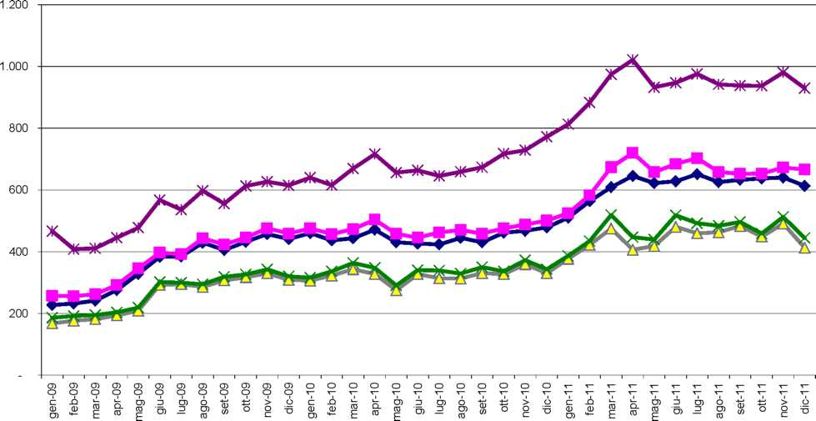
Dinamica dei costi (bunker)

Slide 9
Incidenza delle variazioni del costo del carburante
Variazioni del costo del bunker circa 40%
Il costo del carburante incide sui costi totali in misura inferiore al 50%
Tenuto conto delle variazioni nelle quotazioni del bunker una completa traslazione degli incrementi del costo avrebbe richiesto incrementi di prezzo inferiori al 40%
Incrementi del prezzo superiori al 65%

Slide 10
Contatti tra le parti
Privatizzazione di Tirrenia (operante sulle rotte rilevanti)
Joint venture tra Moby, GNV e SNAV (Compagnia Italiana di Navigazione – CIN) per partecipare alla privatizzazione
Incontri frequenti (nel periodo di fissazione dei prezzi della stagione 2011) per discutere
  linee strategiche della joint venture
  business plan della newco con particolare riferimento alle rotte in concorrenza

Slide 11
Valutazioni dell’AGCM
Parallelismo di condotte
  Prezzi competitivi nel 2006-2009
  Relativamente stabili nel 2010
  Significativi incrementi di prezzi nel 2011
Assenza di spiegazioni alternative
  Trasparenza dei mercati: già esistente negli anni precedenti
  Incremento dei costi: aumento dei prezzi eccedente la piena traslazione dei maggiori costi
Contatti qualificati
  Concomitanti con la definizione delle tariffe per la stagione 2011

Slide 12
Conclusioni dell’AGCM
Violazione dell’art. 101 TFUE
Sanzioni
  Moby 5.462.310 euro
  GNV 2.370.795 euro
  SNAV 231.765 euro
  Marinvest 42.575 euro.

Slide 13
Domande
Siete d’accordo con la definizione del mercato rilevante adottata dall’AGCM?
Ritenete che le evidenze raccolte dall’AGCM soddisfino lo standard probatorio richiesto per la prova di una violazione dell’art. 101 TFUE?
Esistono spiegazioni alternative plausibili dell’osservato incremento dei prezzi non considerate dall’AGCM?
Si può parlare nel caso esaminato di «parallelismo di condotte»?
I «contatti qualificati» sono idonei a fornire un serio indizio di una concertazione?

